Slide 1
Объектно-ориентированное программирование
Язык программирования C#
ASP.Net Core Web App Model-View-Controller (Visual Studio 2022)
Сидоров Андрей Юрьевич

Slide 2
Создание проекта

Slide 3
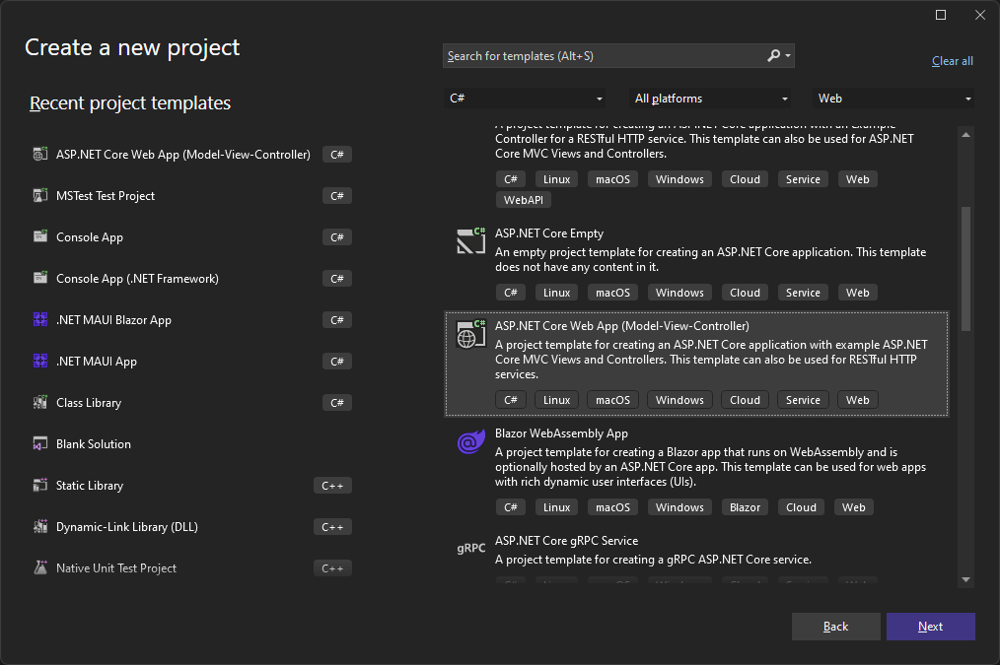

Slide 4
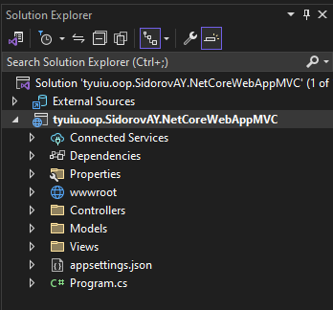

Slide 5
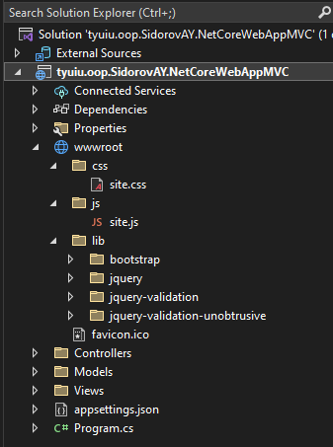
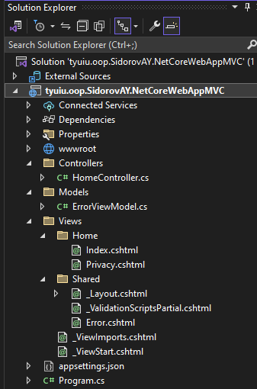

Slide 6
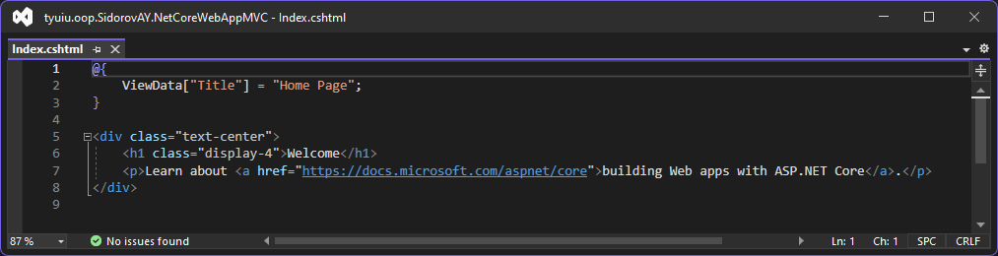
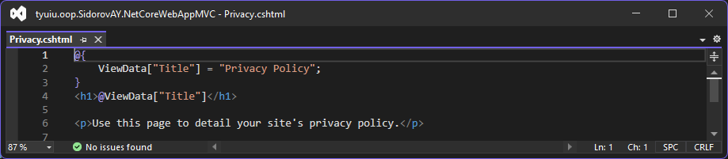
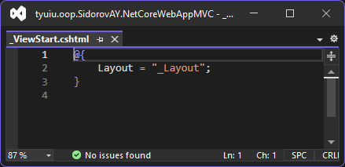
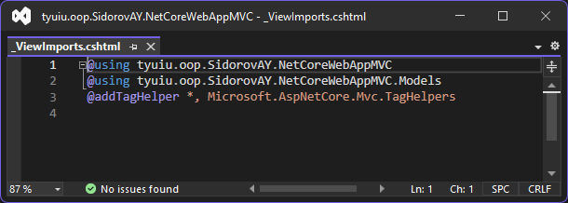

Slide 7
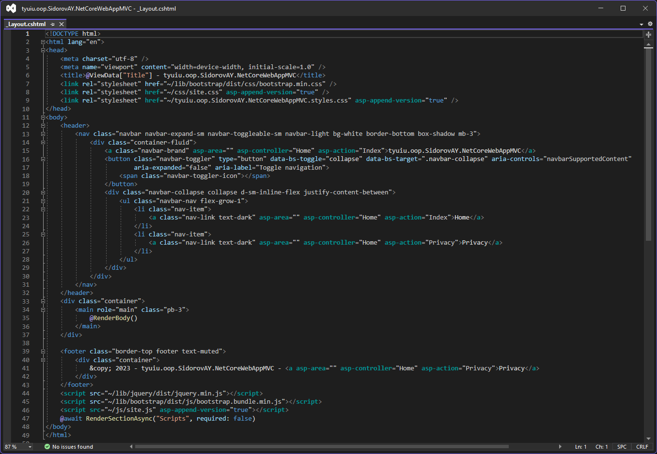

Slide 8
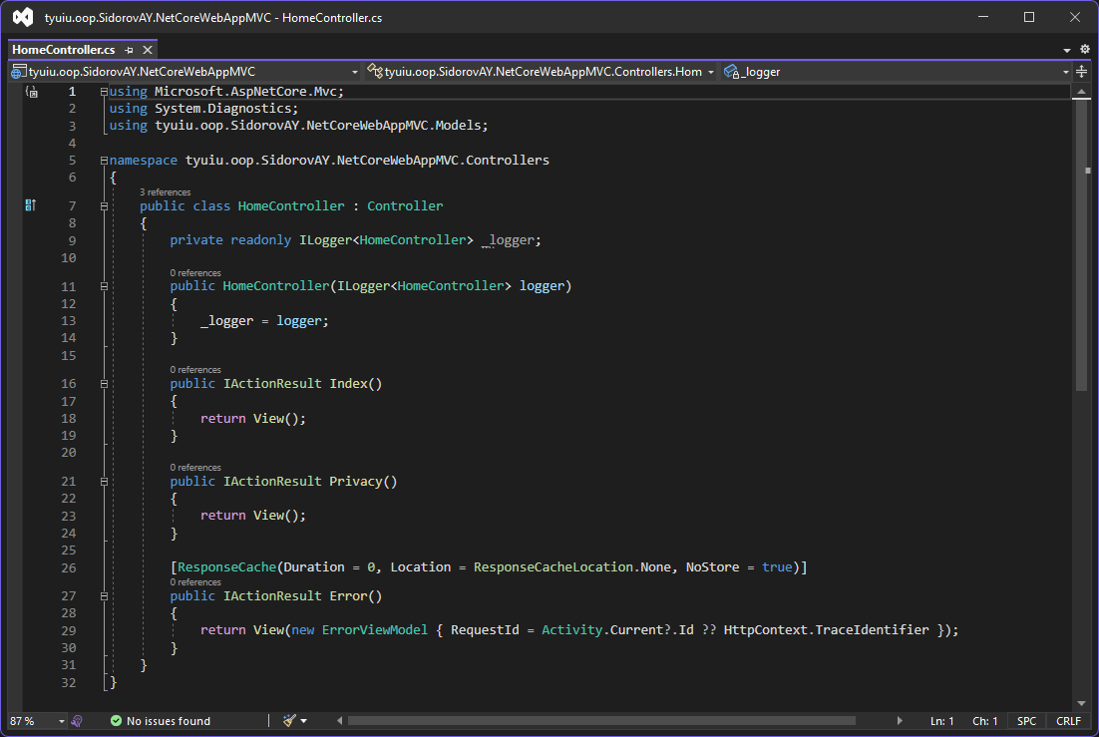

Slide 9
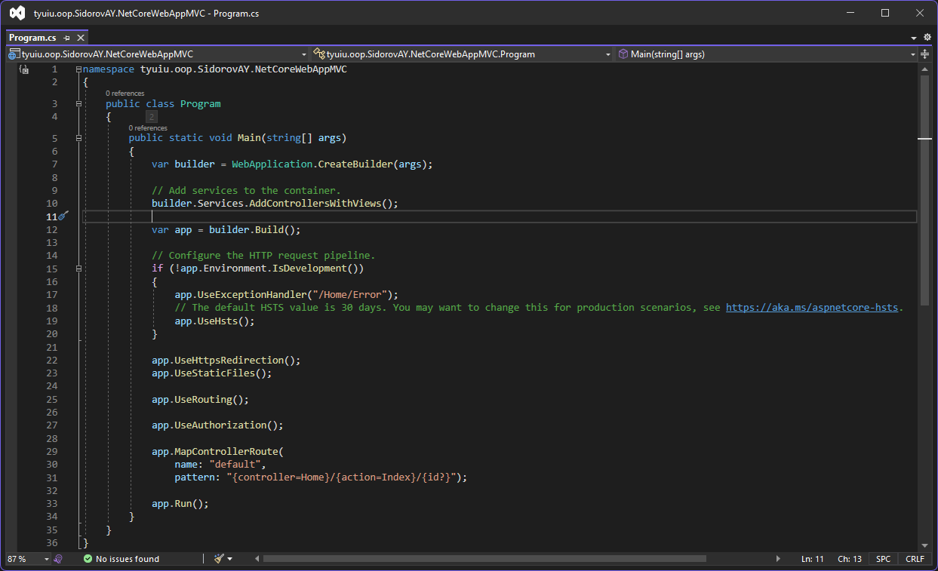

Slide 10
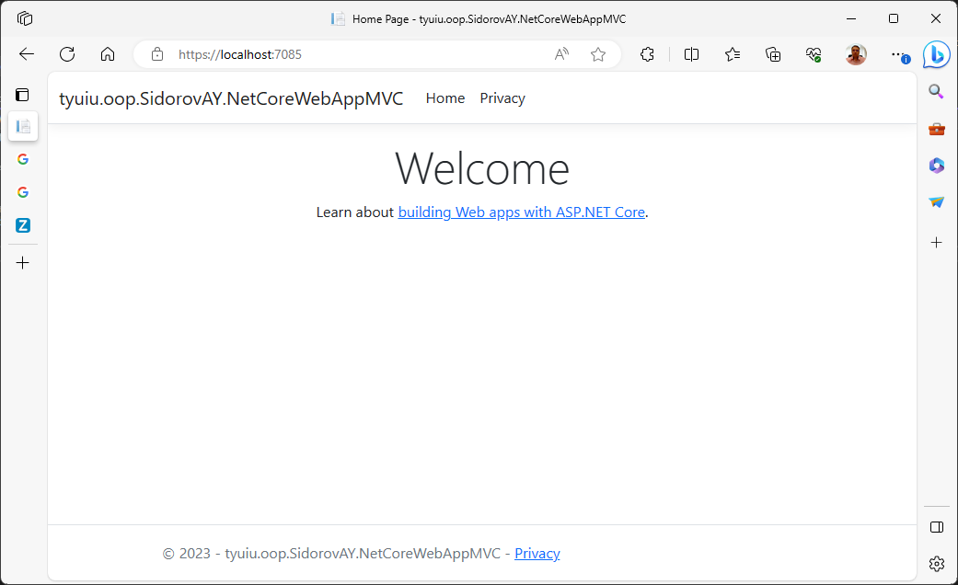

Slide 11
Добавление контроллера

Slide 12
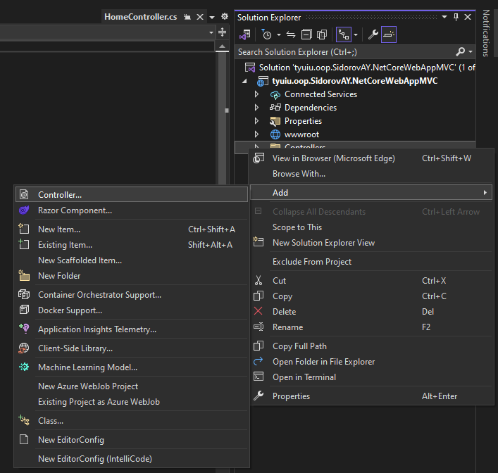

Slide 13
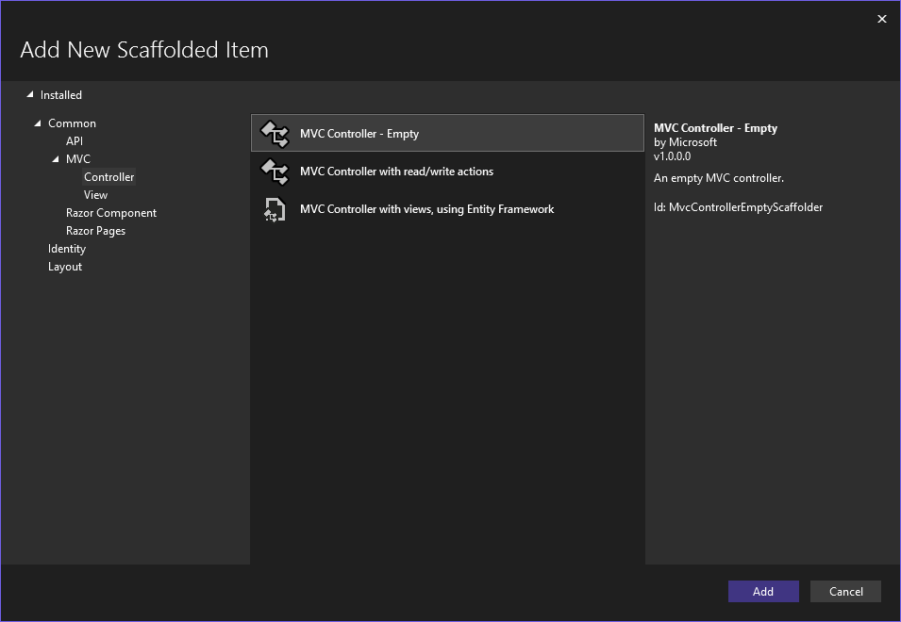

Slide 14
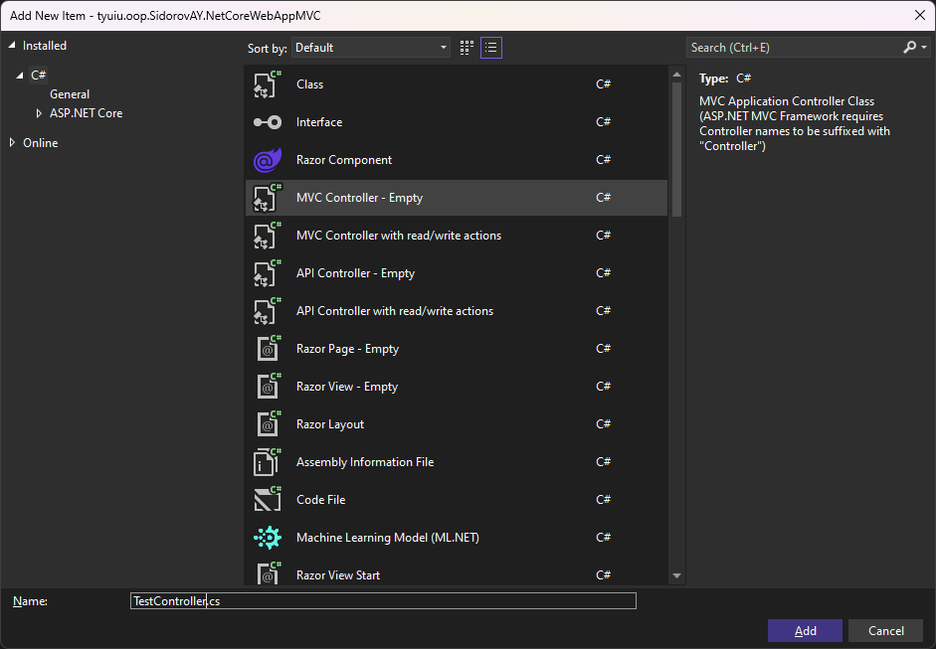

Slide 15
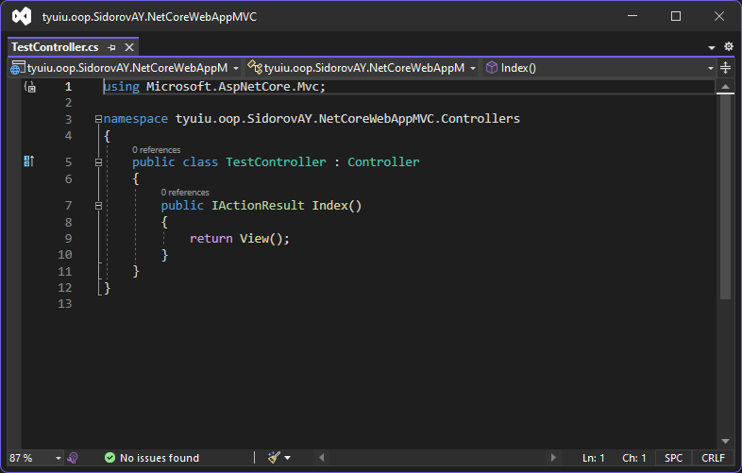

Slide 16
Добавление Страницы

Slide 17
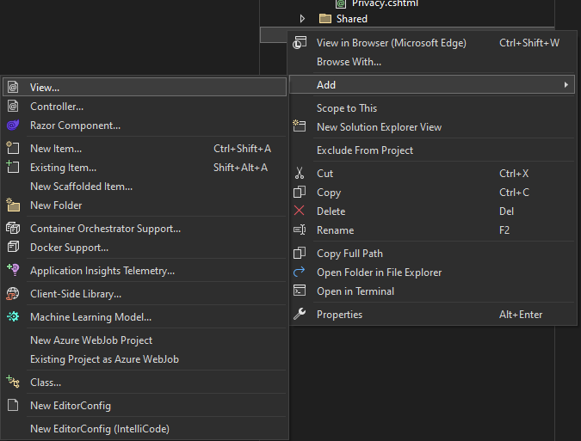
* Создать папку Views/Test

Slide 18
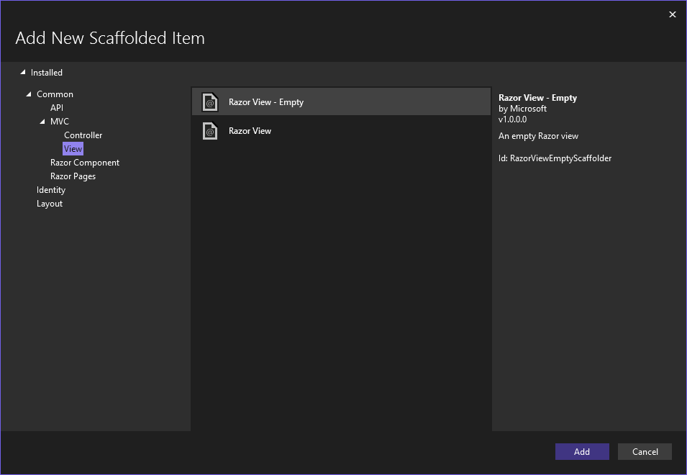

Slide 19
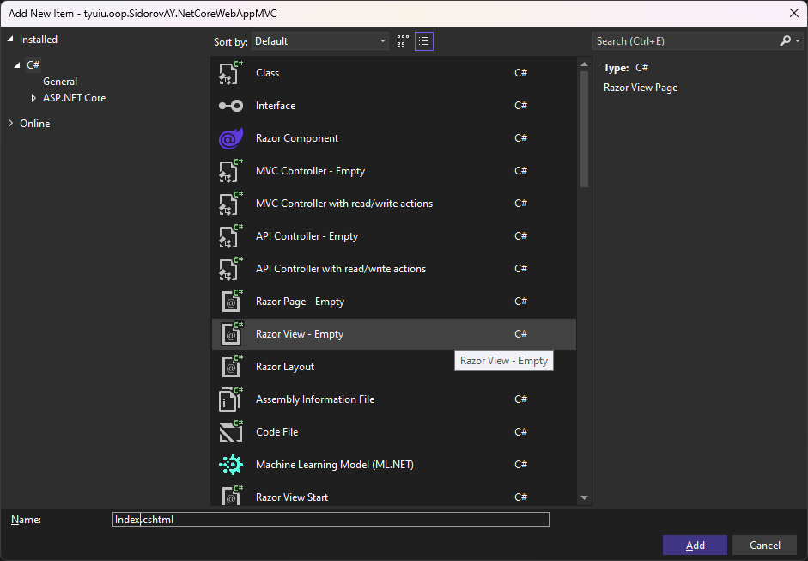

Slide 20
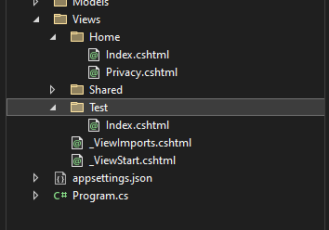
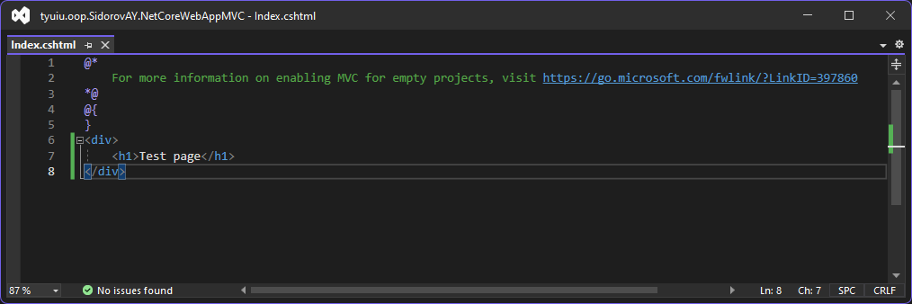

Slide 21
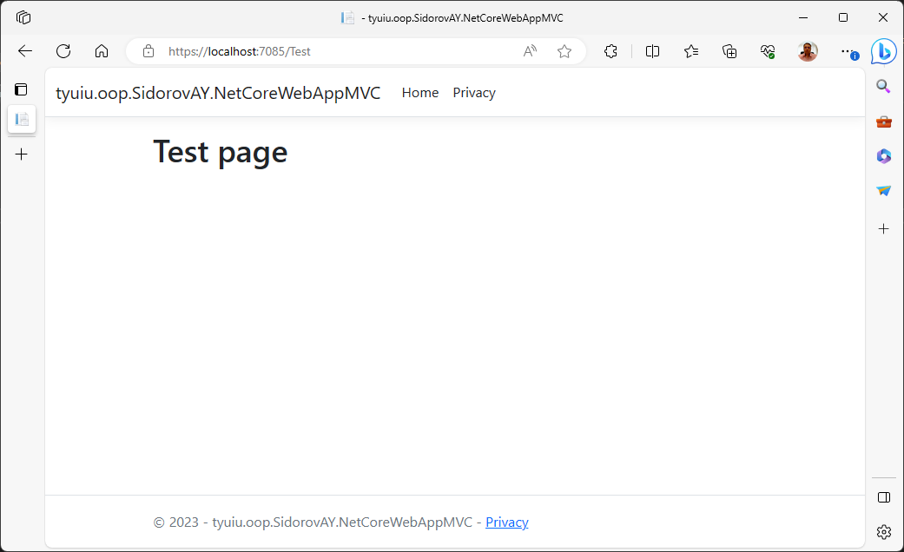

Slide 22
Добавление НАВИГАЦИИ

Slide 23
<nav class="navbar navbar-expand-sm navbar-toggleable-sm navbar-light bg-white border-bottom box-shadow mb-3">
<div class="container-fluid">
…
<div class="navbar-collapse collapse d-sm-inline-flex justify-content-between">
<ul class="navbar-nav flex-grow-1">
<li class="nav-item">
<a class="nav-link text-dark" asp-area="" asp-controller="Home" asp-action="Index">Home</a>
</li>
<li class="nav-item">
<a class="nav-link text-dark" asp-area="" asp-controller="Home" asp-action="Privacy">Privacy</a>
</li>
<li class="nav-item">
<a class="nav-link text-dark" asp-area="" asp-controller="Test" asp-action="Index">Test</a>
</li>
</ul>
</div>
</div>
</nav>

Slide 24


Slide 25
Добавление библиотеки SQLite

Slide 26
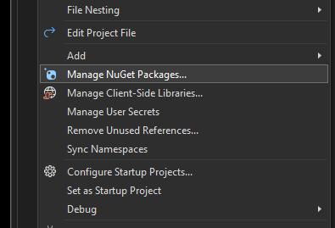

Slide 27
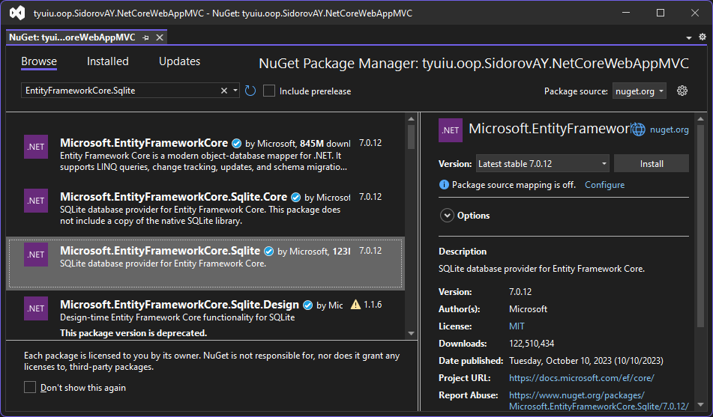
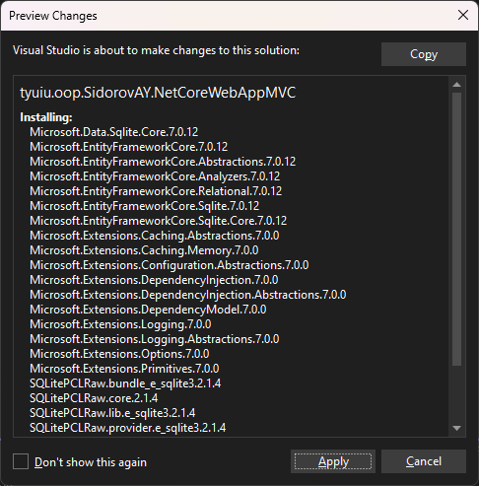

Slide 28
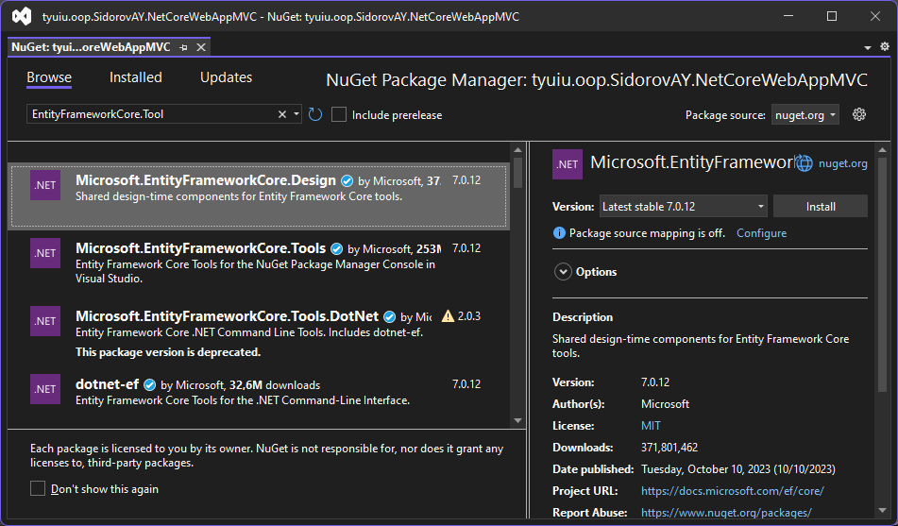

Slide 29
СОЗДАНИЕ МОДЕЛИ ДАННЫХ CODE FIRST

Slide 30
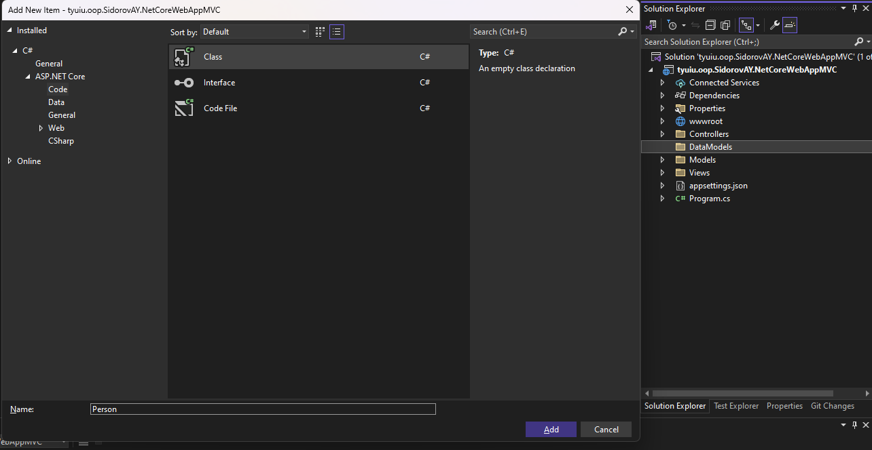

Slide 31
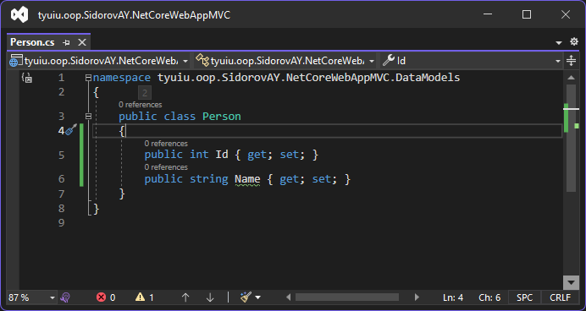

Slide 32
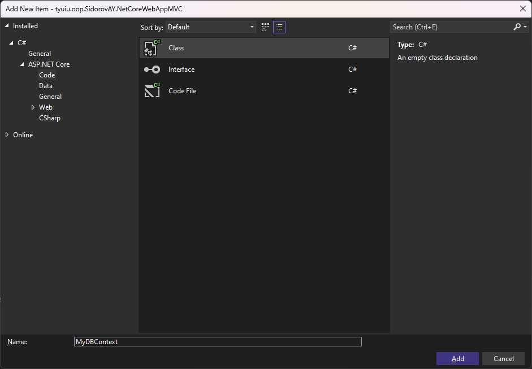

Slide 33
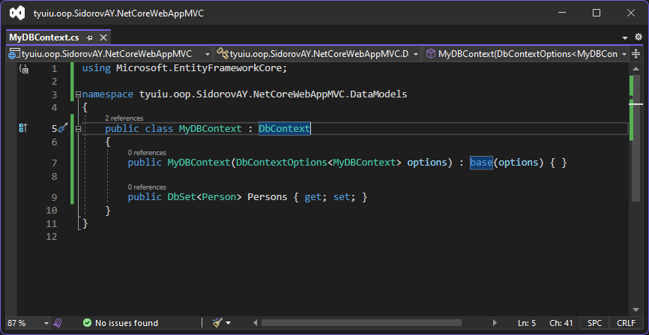

Slide 34
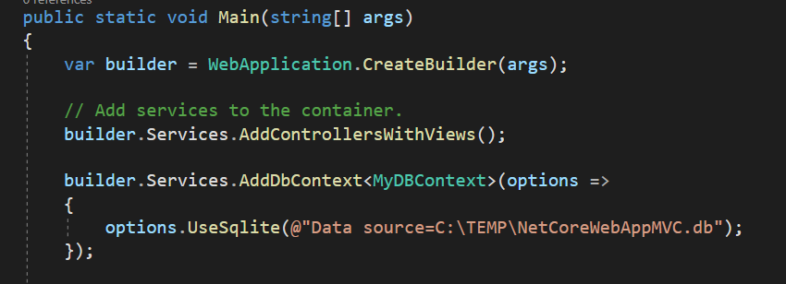

Slide 35
МИГРАЦИЯ ДАННЫХ В БД

Slide 36
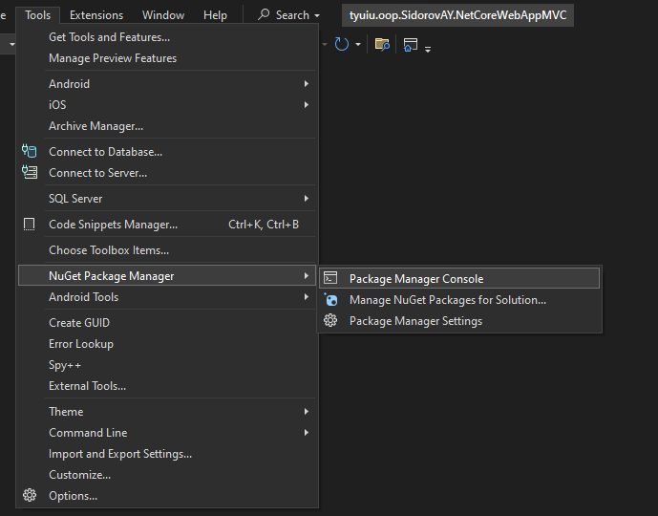

Slide 37
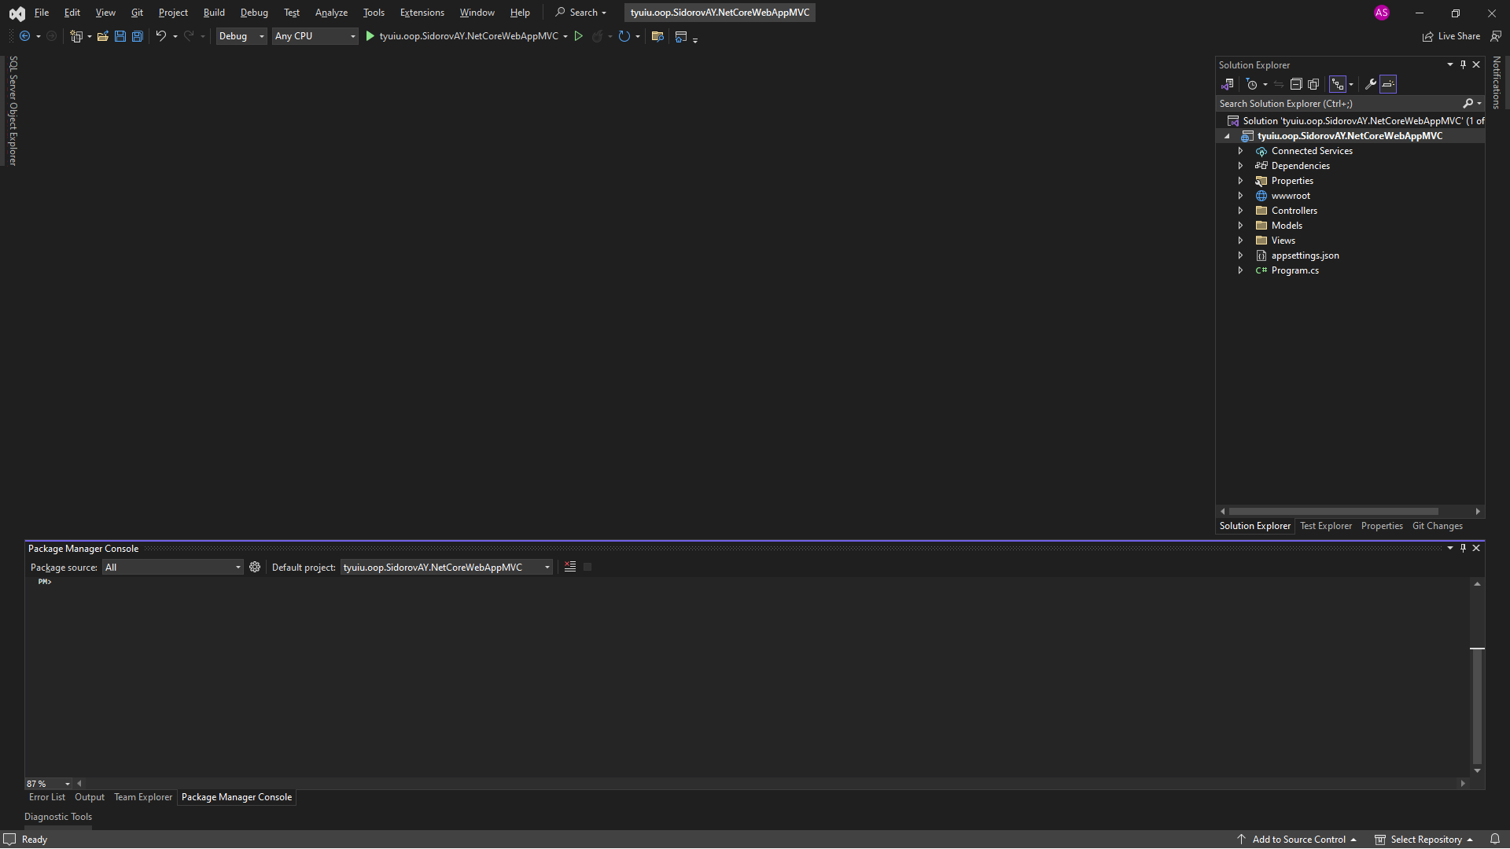

Slide 38
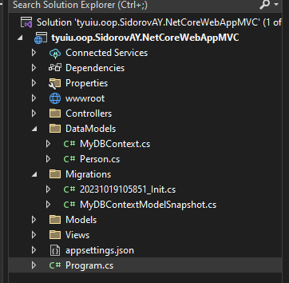
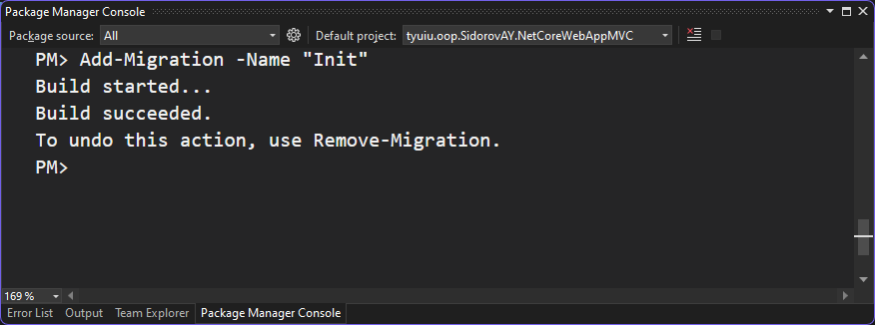
Add-Migration –Name “Init”

Slide 39
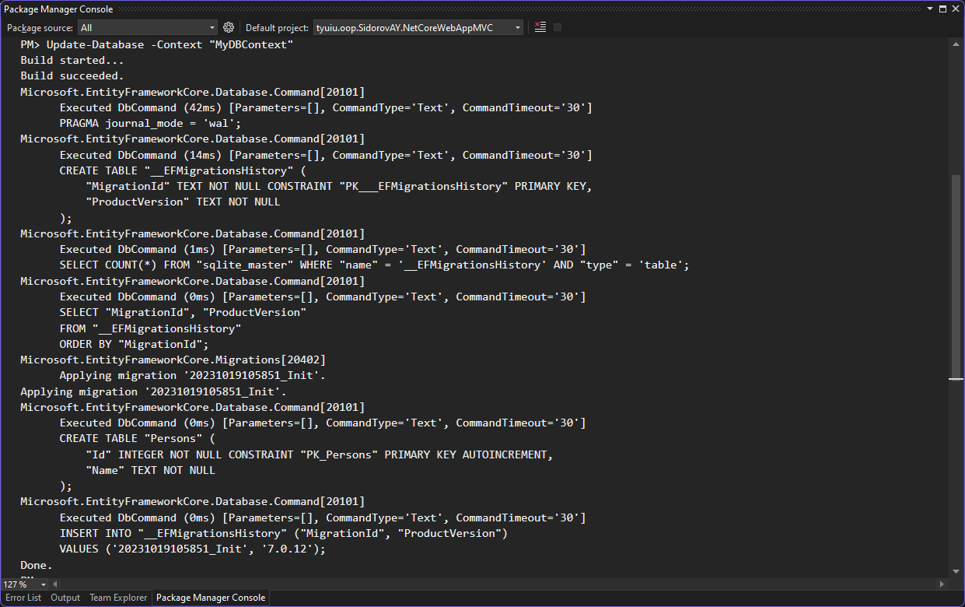
Update-Database –Context “MyDBContext”

Slide 40
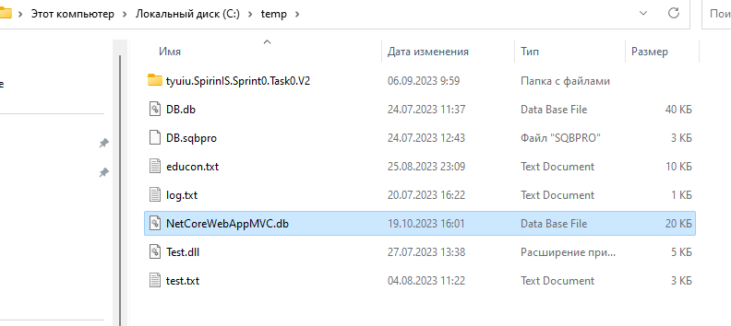

Slide 41
ГЕНЕРАЦИЯ ФОРМЫ с данными

Slide 42
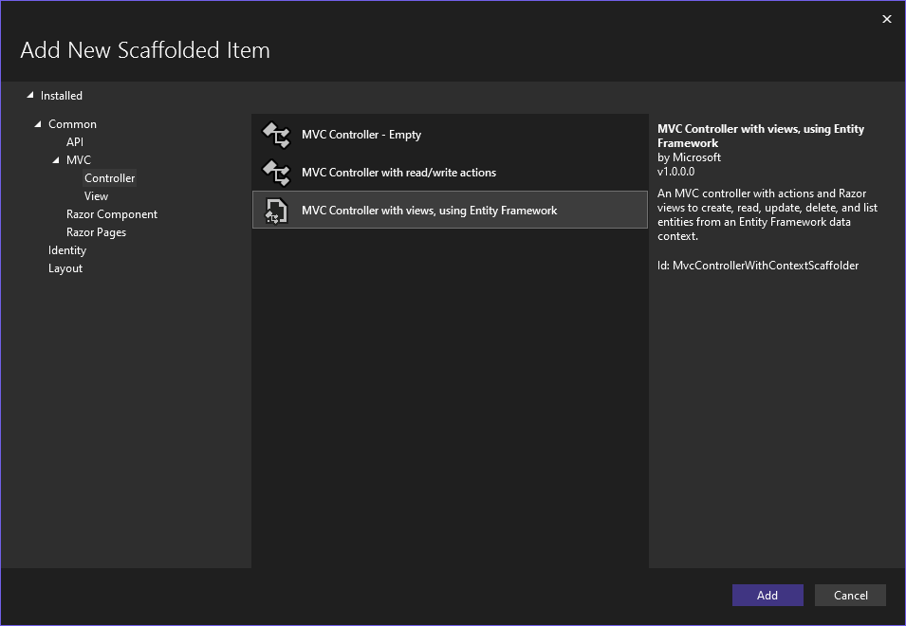

Slide 43
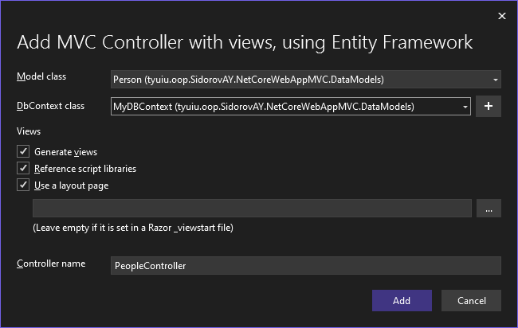
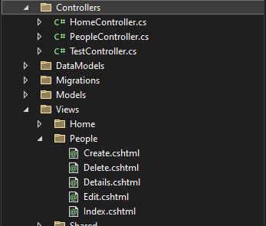

Slide 44
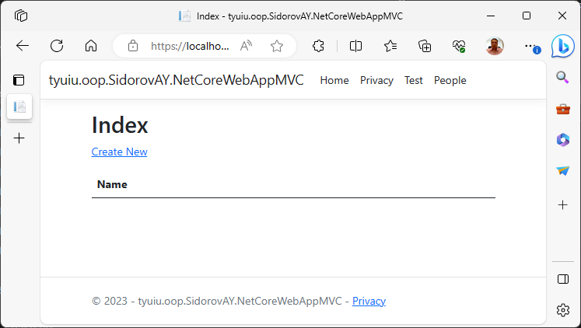

Slide 45
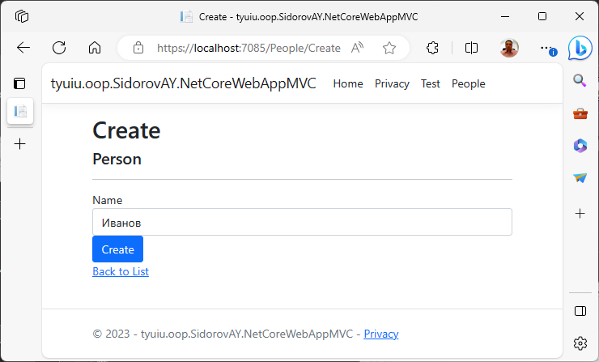

Slide 46
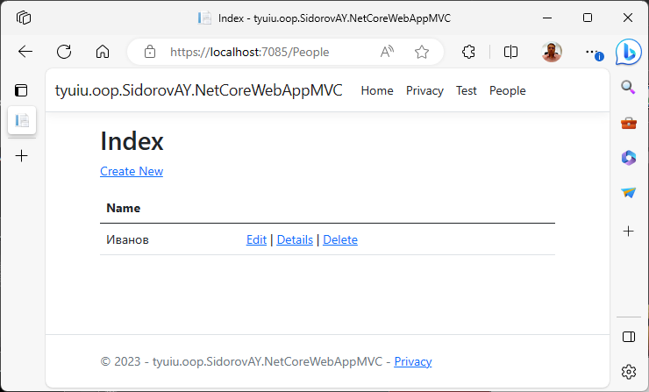

Slide 47
РЕВИЗИЯ АВТОМАТИЧЕСКОГО КОДА

Slide 48
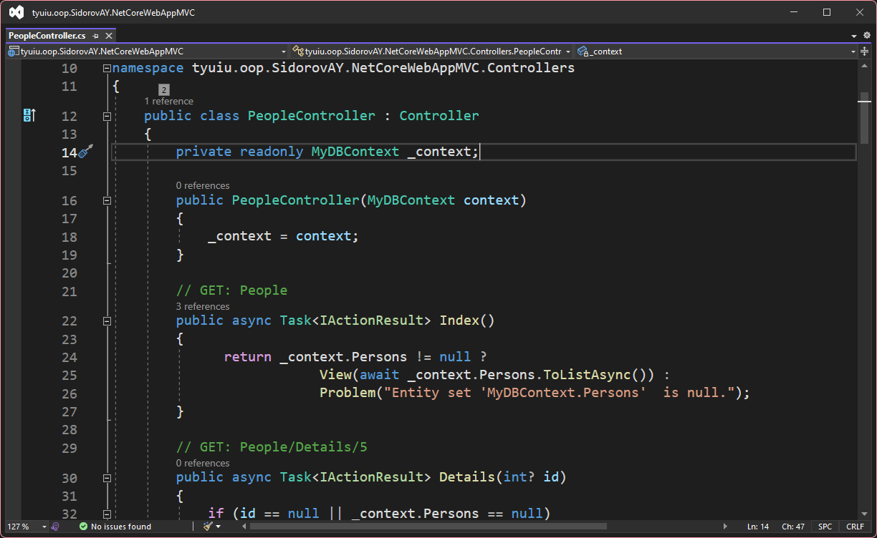

Slide 49

ССЫЛКА НА ИСХОДНЫЙ КОД
https://github.com/Andrey-1970/tyuiu.oop.SidorovAY.NetCoreWebAppMVC

Slide 50
Конец ЛЕКЦИИ 6

